Slide 1
리눅스
리눅스 프로그래밍 2강
데이터융합SW과
주나현

Slide 2
리눅스
실습하기

Slide 3
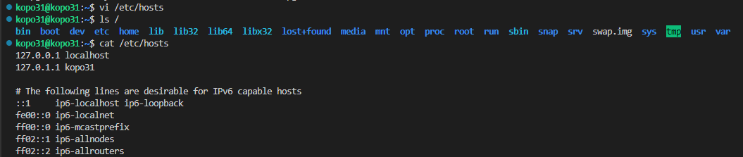
실습
Window에서 DNS에 등록되지 않은 IP를 도메인으로 열고 싶을 때 hosts파일을 수정한다.
Linux도 다르지 않다. 위에서처럼 /etc/hosts 파일을 수정하면 된다.

Slide 4
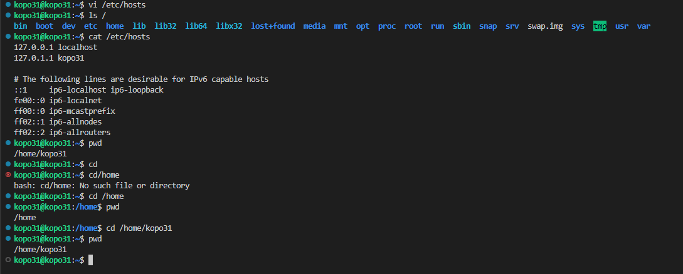
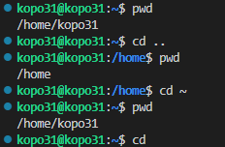
실습
pwd – 현재 위치한 경로를 절대 경로로 출력하는 명령어
cd- 이동하려는 디렉토리로 이동
cd .. – 한 단계 상위 디렉토리로 이동
cd . – 현재 디렉토리
cd ~ - 사용자 홈 디레토리로 이동

Slide 5
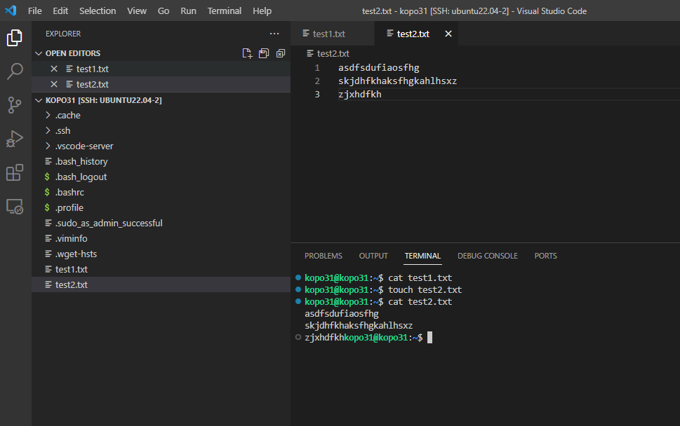
실습
cat 명령어는 리눅스에서 파일 또는 텍스트 파일의 내용을 화면에 출력하는 명령어로, touch명령어로 파일을 생성한 뒤, 그 파일 안에 내용을 적은 뒤 저장하고, cat명령어를 사용하면 파일 안의 내용이 출력된다.

Slide 6
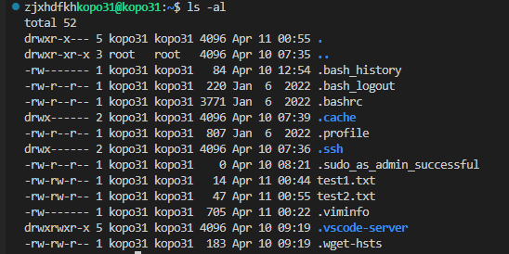
실습
Is 명령어는 현재 디렉토리의 파일 목록을 보는 명령어로, -a는 숨겨진 파일도 출력,
-l은 파일의 상세한 정보를 볼 수 있는 옵션으로 ls –al 명령을 하면 왼쪽과 같은 결과가 나온다.

Slide 7
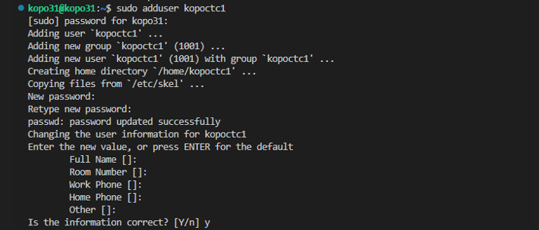
실습
adduser은 사용자 등록하는 명령어로,
adduser kopoctc1은 kopoctc1라는 사용자를 만들라는 뜻이다.
사용자를 만들 수 있는 권한은 root이므로 sudo명령어를 써준다.

Slide 8
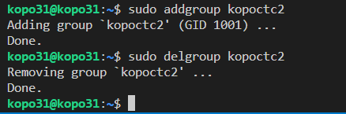
실습
addgroup은 그룹을 등록하는 명령어이고,
Delgroup은 그룹을 삭제하는 명령어이다.

Slide 9
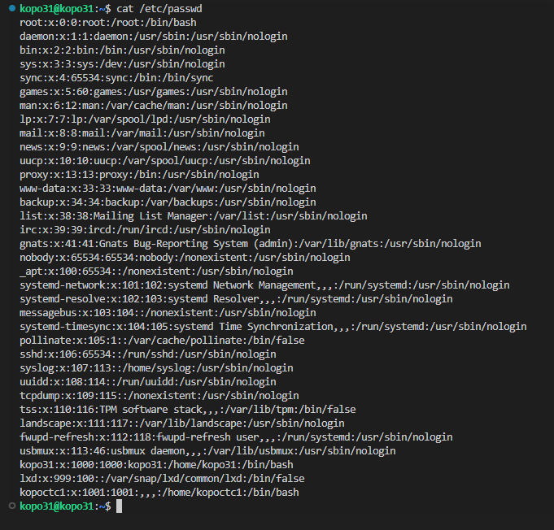
실습
Linux는 사용자의 정보를 /etc/passwd 파일에 저장하고 있다.
cat /etc/passwd를 입력하면 passwd에 있는 계정 정보들이 출력된다. 위에 장에서 사용자를 추가함으로써 마지막 줄이 추가되었다.

Slide 10
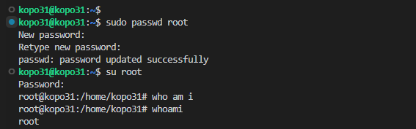
실습
root 계정을 사용하기 위해 암호를 설정하고 su 명령어를 통해서 root 계정을 사용할 수 있다. Root계정 암호 설정은 sudo passwd root명령어를 통해서 한다. 그다음, su root명령어를 통해서 root계정에 로그인 한 후, whoami명령어를 통해서 현재 내가 로그인한 사용자가 root인 것을 확인할 수 있다.
* su는 계정을 전환하기 위한 것이고,
sudo는 권한을 빌려 명령어를 실행하기 위 한 것입니다.

Slide 11
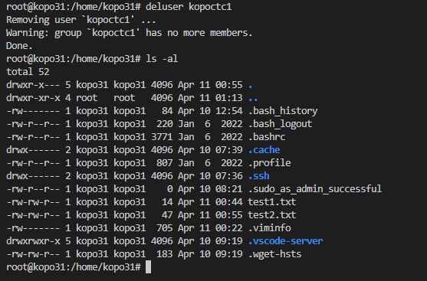
실습
deluser kopoctc1 명령어를 통해서 kopoctc1을 삭제할수있다.(root유저는 모든 사용자를 등록하거나 삭제할 수 있다.)
삭제한 후 ls –al을 통해 확인해보면 삭제된 것을 알 수 있다.

Slide 12
리눅스
필기

Slide 13
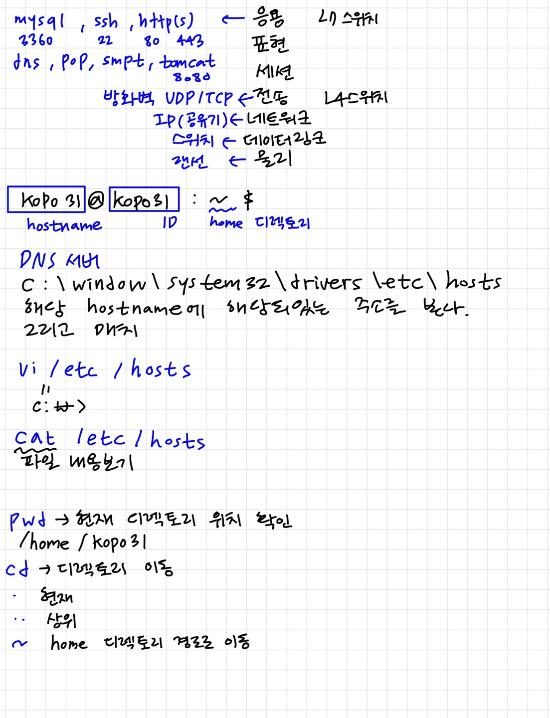
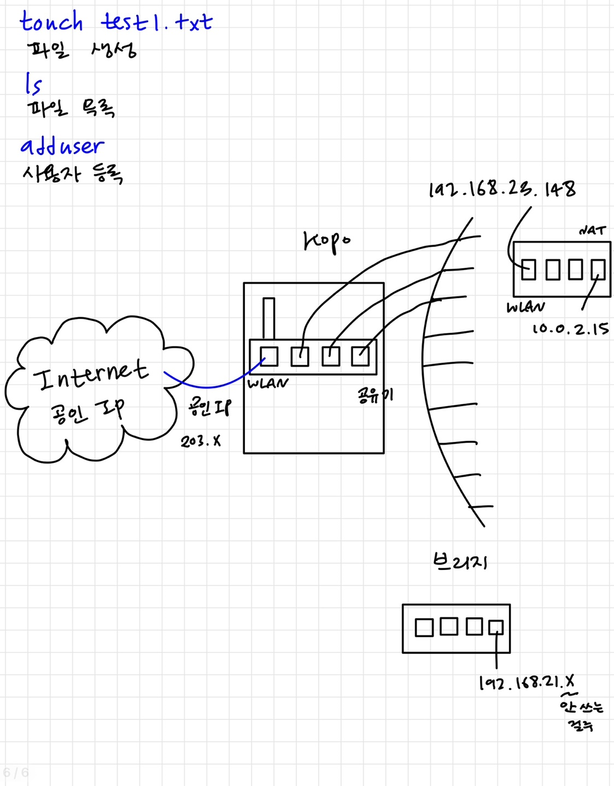
리눅스

Slide 14
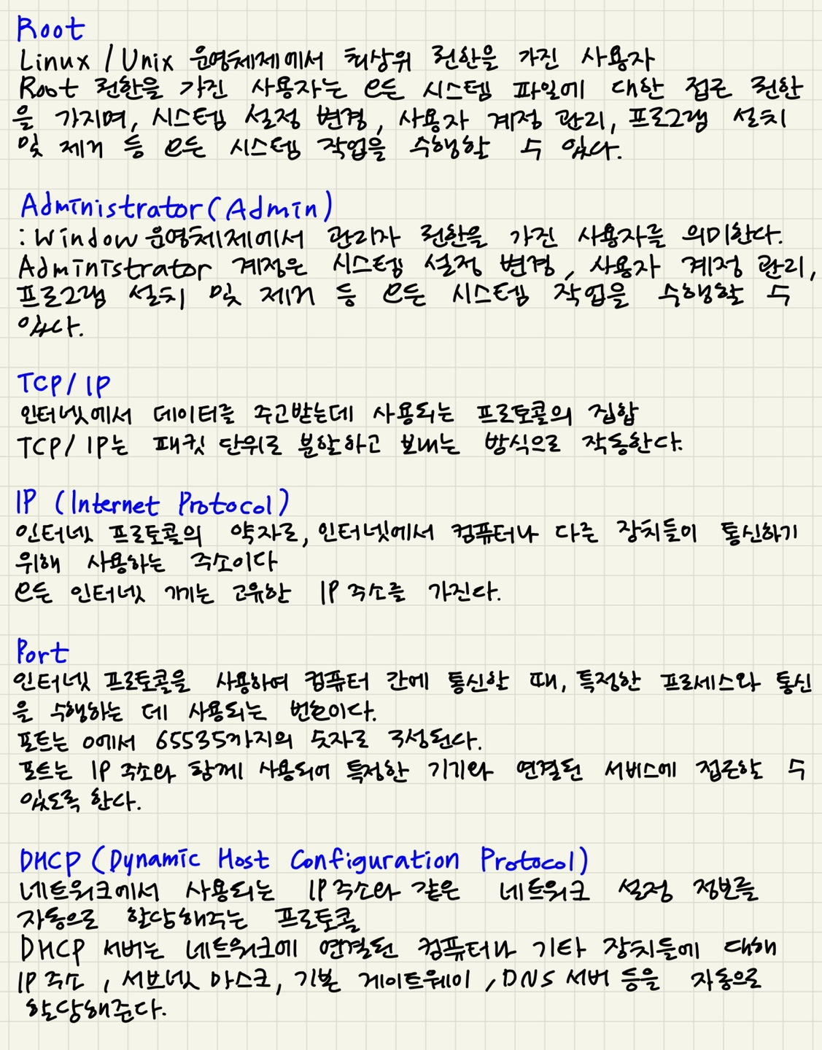
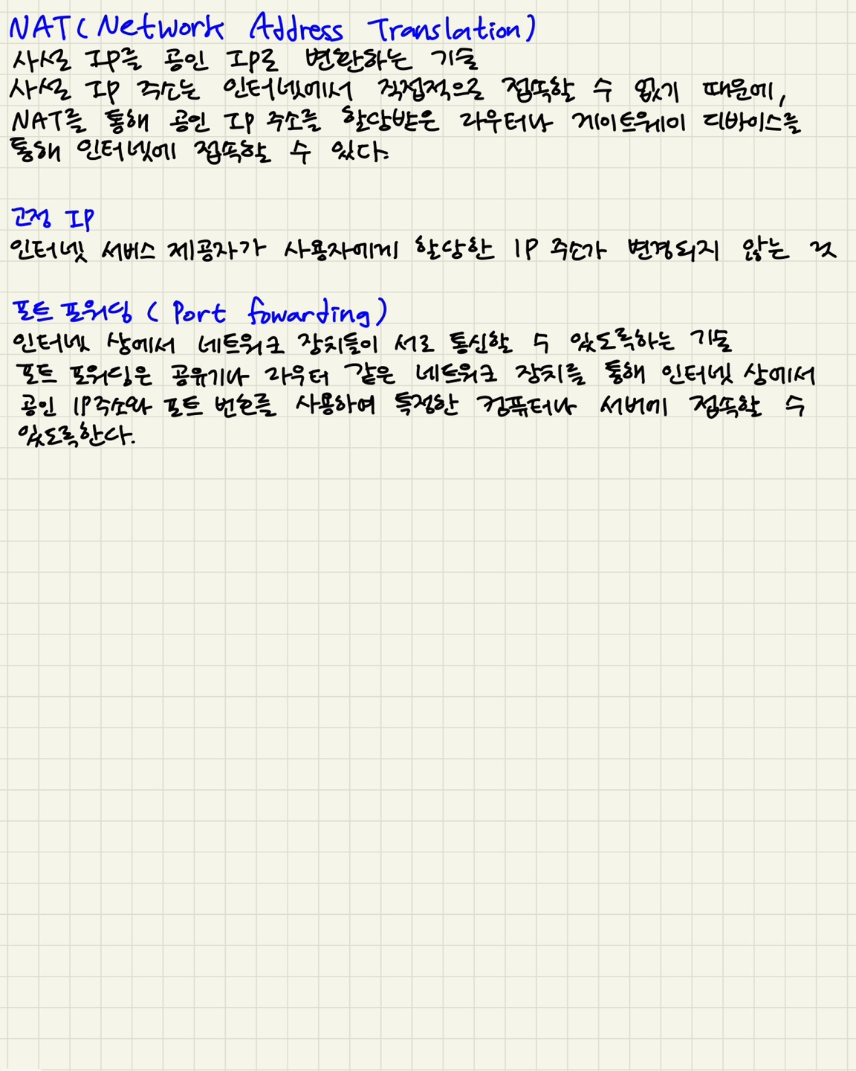
리눅스

